Slide 1
1 我们爱你啊，中国
2005.3.2

Slide 2
生字
脊 jǐ
恢 huī
魄 pò
拓 tuò
妆zhuāng
傣 dǎi
弘 hóng

Slide 3
生词
银装素裹 桂林 杭州
浓妆淡抹 飘渺 波澜壮阔
醇美 绚丽 傣家 屋脊
史册 恢弘 气魄
奋发 开拓

Slide 4
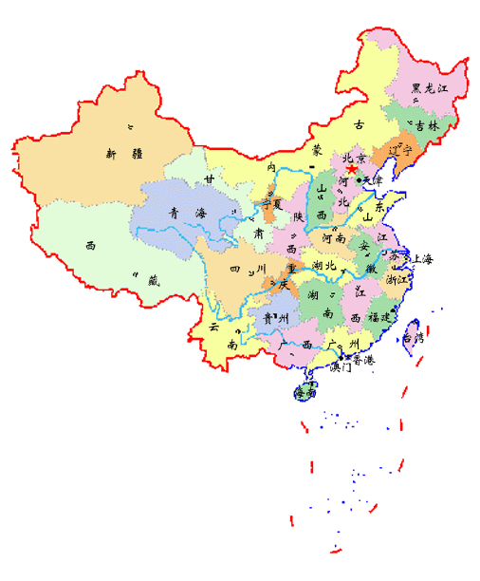
中华人民共和国地图

Slide 5
我们爱你啊，中国
当灿烂的太阳跳出东海的碧波，
帕米尔高原依然是群星闪烁；
当北国还是银装素裹的世界，
南疆早已洋溢着盎然的春色。
啊，我们爱你，中国！

Slide 6
我们爱你啊，中国
我们爱你——
桂林山水的清奇俊秀，
杭州西湖的浓妆淡抹，
黄山、庐山的云雾飘渺，
长江、黄河的波澜壮阔。

Slide 7
我们爱你啊，中国
我们爱你——
龙井茶的清香，
茅台酒的醇美，
江南丝绸的光洁绚丽，
景德镇陶瓷的天工巧夺。

Slide 8
我们爱你啊，中国
我们爱你——
傣家竹楼前如水的月色，
世界屋脊上布达拉宫的巍峨，
吐鲁番的葡萄、哈密的瓜，
大草原的羊群、戈壁滩的骆驼。

Slide 9
我们爱你啊，中国
我们爱你——
战国编钟奏出的古曲，
改革开放谱写的新歌，
神州万里涌动的滚滚春潮，
祖国大地燃起的希望之火。

Slide 10
我们爱你啊，中国
我们爱你——
奋斗书写的史册，
汗水浇灌的硕果，
松树的伟岸、梅花的高洁，
博大的胸怀、恢弘的气魄。

Slide 11
我们爱你啊，中国
我们骄傲，我们自豪，
我们奋发，我们开拓，
你是世界民族之林的强者，
我们爱你啊，中国！

Slide 12
练习
用下面的词语说说你熟悉的祖国的山水。
清奇俊秀
浓妆淡抹
云雾飘渺
波澜壮阔

